Slide 1
Государство Старого порядка
8 класс
Всеобщая история
Староверова О.А.
МАОУ Валковская средняя школа
Нижегородская обл.
2025

Slide 2
Государства Европы в XVIII веке
МОНАРХИИ | ОЛИГАРХИЧЕСКИЕ РЕСПУБЛИКИ 4 государства: (период упадка)
Большинство государств Европы – абсолютные монархии Великобритания (с 1707г. Англия + Шотландия) – парламентская монархия Речь Посполитая- выборная монархия | Республика Соединённых провинций (Нидерланды) Венеция Генуя Швейцария

Slide 3
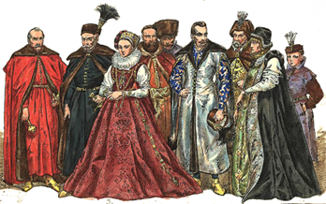
Монархия в Речи Посполитой
Король избирался пожизненно сеймом
Король не имел права:
- передавать власть по наследству;
- арестовывать шляхтича без
решения суда;
- издавать декреты, противоречащие
закону;
Король обязан: раз в 2 года созывать
сейм
 | Сейм – сословно–представительный орган польской шляхты (дворян) Вводил новые налоги; - объявлял войну и заключал мир; любой депутат-шляхтич мог наложить вето на принимаемый сеймом закон

Slide 4
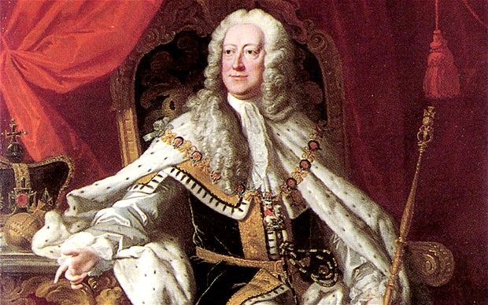
Монархия в Великобритании в XVIII веке
Король
Правительство
Парламент
после 1708 года не накладывал вето на решения парламента, манипулировал решениями парламента через подкуп отдельных группировок
соглашался с королём в установлении новых налогов, мог лишить должности королевских министров
министры назначались королем

Slide 5
Просвещённый абсолютизм
Перераспределение налогов (попытка обложить налогами дворянство и духовенство удалась в империи Габсбургов)
Церковные реформы (секуляризация земель в Австрии и Тоскане, гонения на иезуитов в Австрии, Франции, Испании, Португалии, Неаполе )
Ограничение зависимости крестьян от сеньоров с целью перенаправить налоги в казну государства (Австрия, Тоскана, Дания, Пьемонт)
Реформа образования (ослабление роли церкви в образовании, рост числа учебных заведений)
Административные реформы и систематизация права (цель: улучшить управление страной, обновление судебной системы, запрет пыток)

Slide 6
Просвещённый абсолютизм
Стремление увеличить число подданных привело к улучшению системы медицинского обслуживания (первые прививки)
Стремление укрепить экономику стимулировало отмену для циркуляции товаров и капиталов
Вольтер и Д'Аламбер мечта о просвещённом деспотизме
«Деспотизм свободы» как насильственное преобразование общества в годы Французской революции

Slide 7
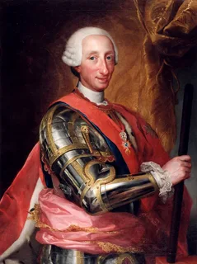
Просвещённый абсолютизм в Испании
Карл III приступает к реформам после
Семилетней войны (1756-1763)
1765 г. – введение свободной торговли хлебом привело к росту цен из-за неурожаев
Введение французской моды (короткие плащи и треуголки) привело к массовым возмущениям жителей Мадрида

Slide 8
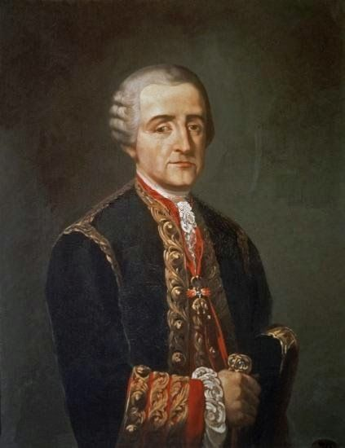
Просвещённый абсолютизм в Испании
Педро Абарка, граф Аранда назначен главой
правительства после мятежа. Реформы:
Добился изгнания иезуитов из страны и конфискации их имущества
Реформы в образовании (преподавание естественных и точных наук в университетах, создание высших технических учебных заведений и ремесленных училищ)
Реформа судебной системы (запрет пыток, ограничение полномочий инквизиции)

Slide 9
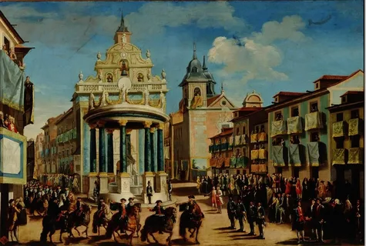
Просвещённый абсолютизм в Испании
Реформы графа Аранды:
Муниципальная – выборность должностных лиц
Военная – введение регулярной армии
Налоговая – не реализована (сопротивление дворянства и духовенства введению единых налогов)
Заселение южных пустующих земель переселенцами из Германии и Нидерландов
Предоставление пустующих земель короны под возделывание крестьянам

Slide 10
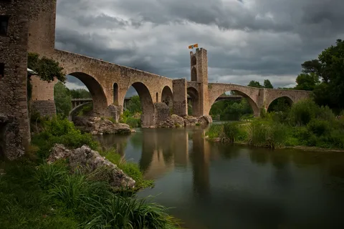
Просвещённый абсолютизм в Испании
Реформы Карла III:
Снял все ограничения на занятия дворян
торговлей и ремеслом, поощрял развитие мануфактур;
Создан первый общенациональный банк;
Строительство дорог, каналов, мостов, общественных зданий
В Мадриде появилась обсерватория, ботанический сад, академии искусств и истории

Slide 11
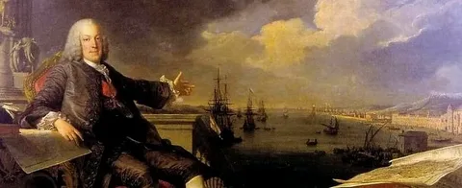
Португалия в XVIII веке
Землетрясение 1750 г., Лиссабон в руинах, погибло 60 тыс. человек
Король Жозе I назначает министра Себастьяна Жозе де Карвалью (маркиз Помбал)
Перестройка столицы после землетрясения
Развитие мануфактурного производства, колониальной торговли
Строгие меры контроля за качеством вина > восстание в Порто > казнь 30 бунтовщиков
1758 г. Покушение на короля, расправа над семьёй аристократа Тавора (пытки и жестокая казнь)

Slide 12
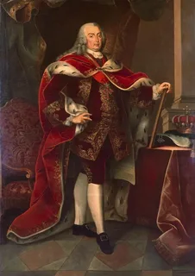
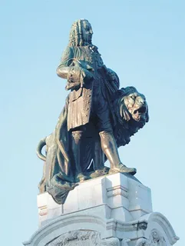
Португалия в XVIII веке
Изгнание и уничтожение иезуитов и индейцев
в Парагвае после покушения на короля
Введение светского образования
Появились научные центры, обсерватория, музей, ботанический сад
1777 г. умер Жозе I, Помбал лишён всех титулов, отдан под суд, выслан из столицы.

Slide 13
Общие черты в развитии стран Европы в XVIII веке
Реформирование с целью укрепления центральной власти
Ослабление влияния церкви
Развитие системы образования
Создание условий для развития экономик стран Европы
Обучение и повышение квалификации служащих
Распространение идей Просвещения

